Slide 1
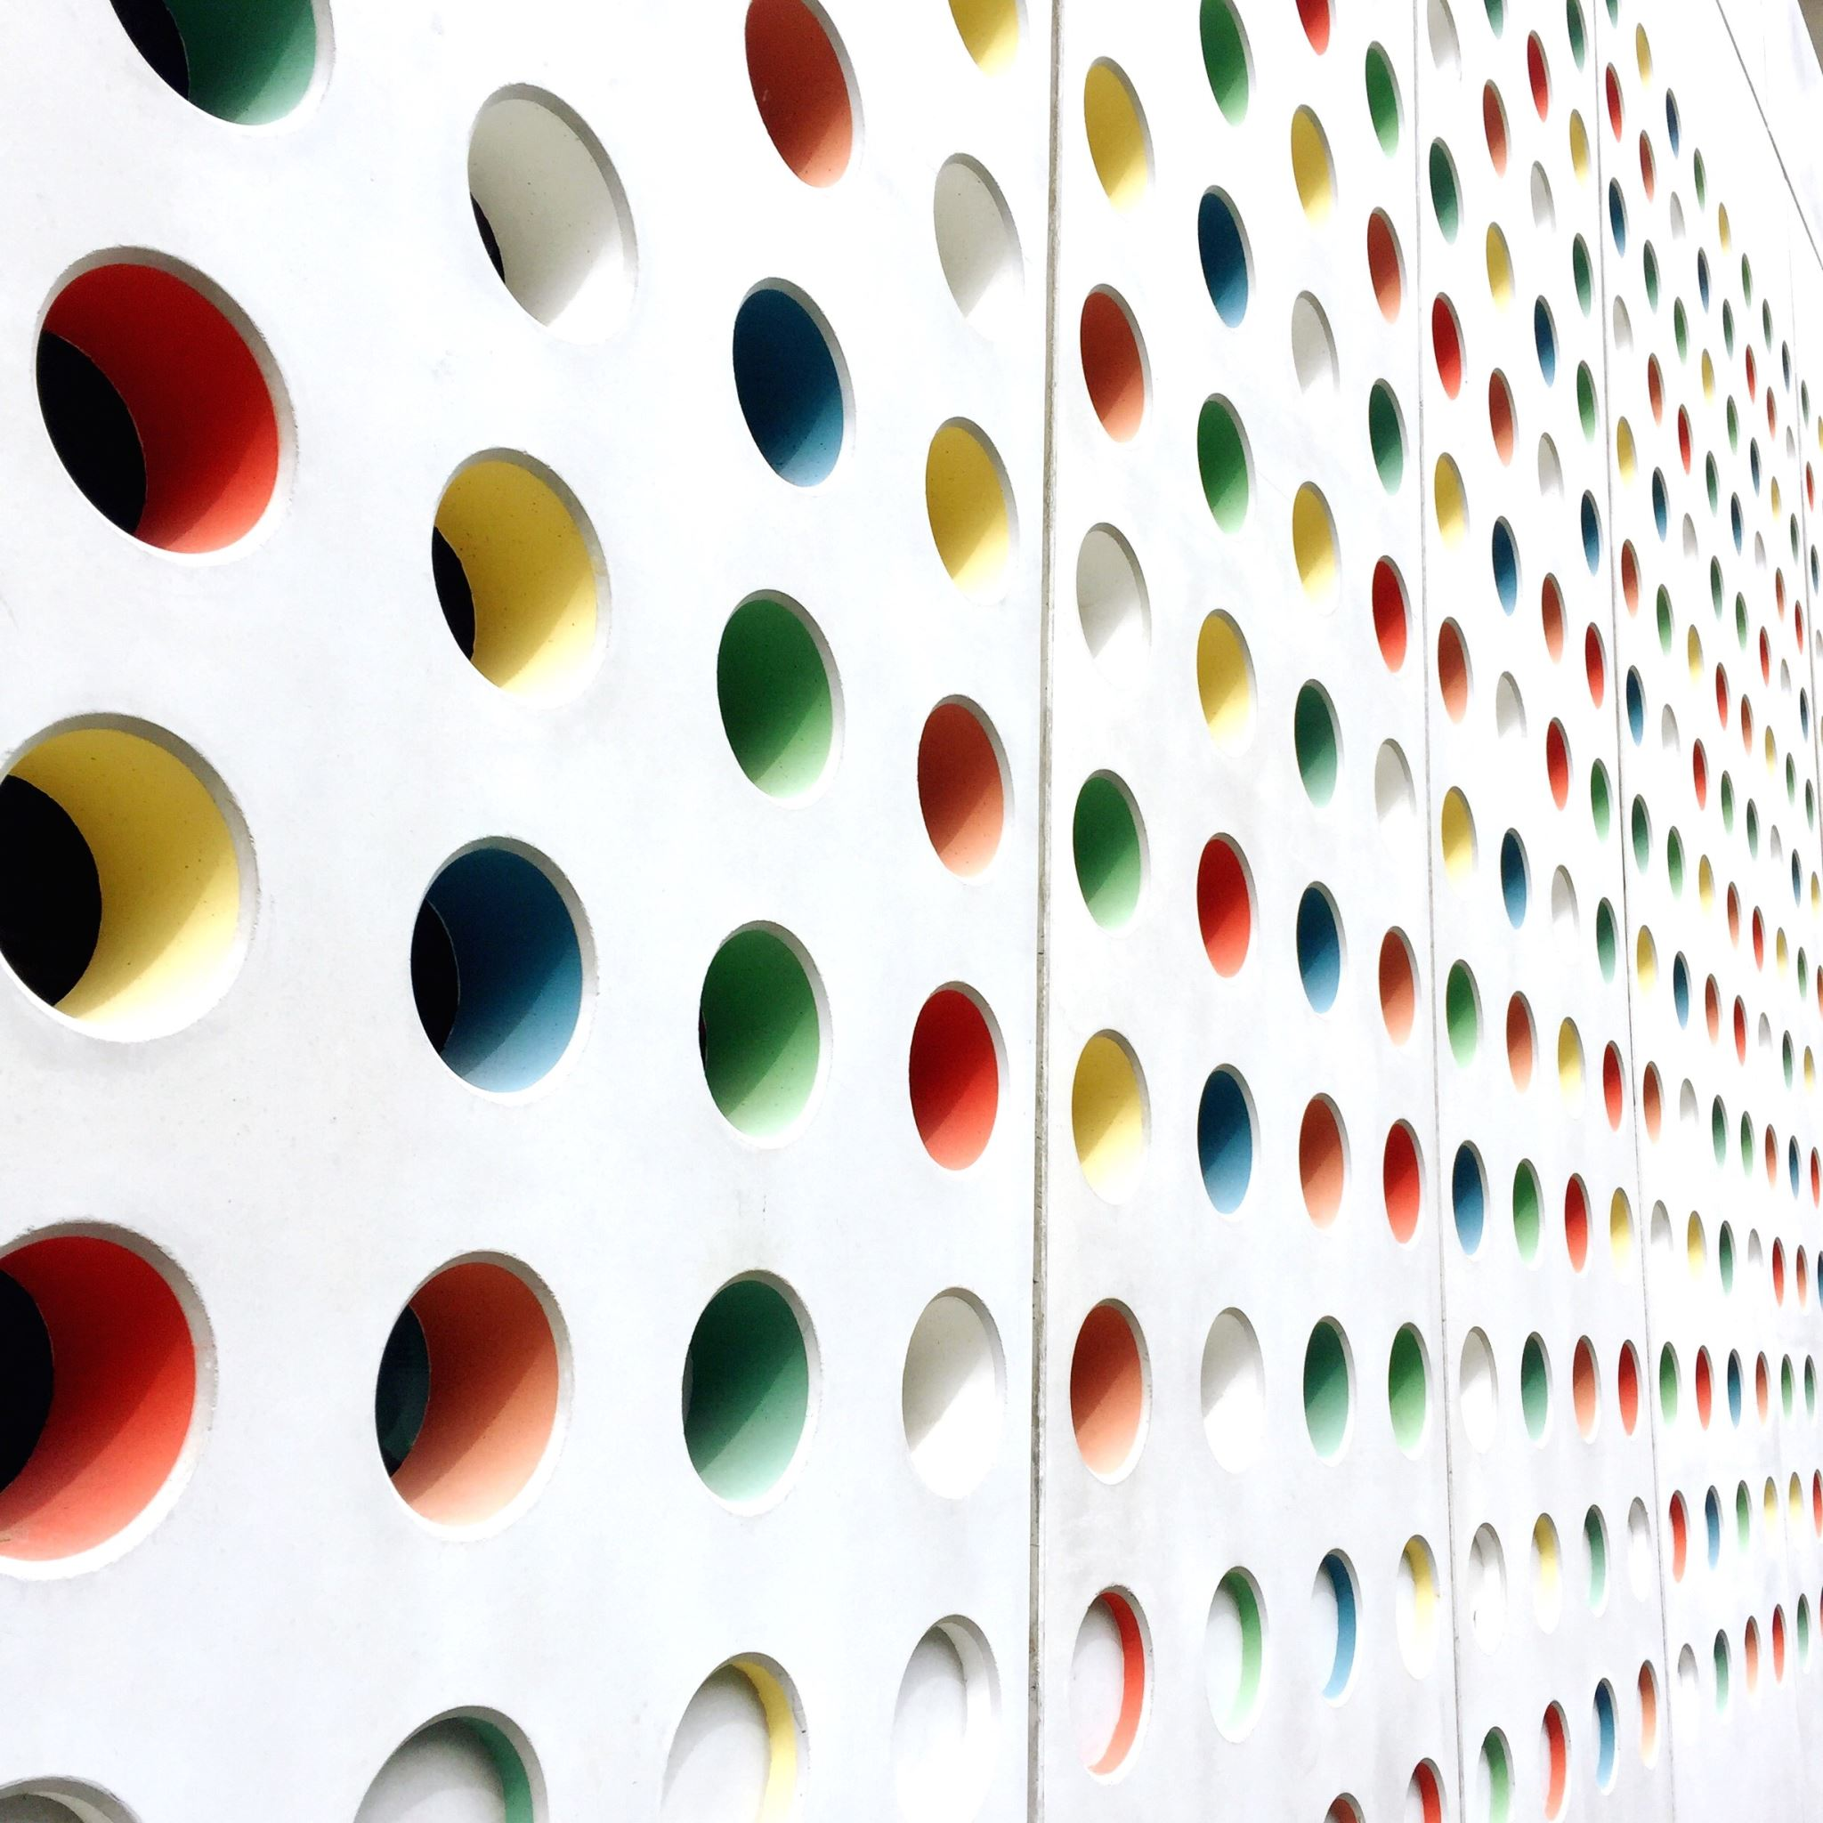

Asset-management
bij openbare verlichting
18 juni 2020
DON Bureau

Slide 2

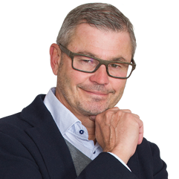
Even voorstellen
Don Bezemer
Directeur DON Bureau
Bestuurslid Leerstoel Managing Public Space
Bestuurslid en ontwikkelaar kennisportaal iAMPro
Voorzitter CEN TC319/WG11 – Maintenance
www.donbureau.nl

Slide 3
In de overzichtelijke wereld
Doelen Inrichting:
Doelen Beheer:
Notes:
Rationeel Beheer binnen OV

Slide 4
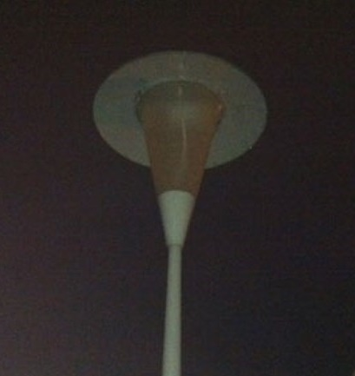
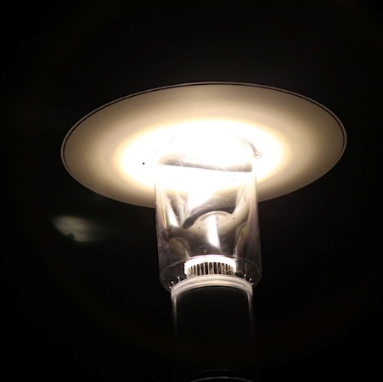

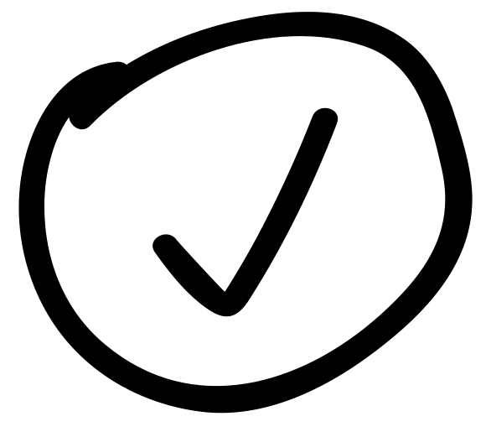
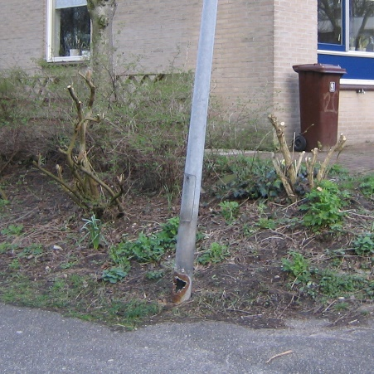
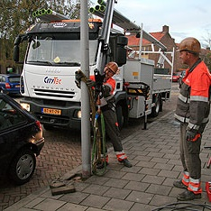
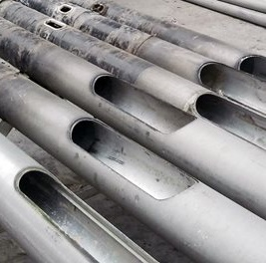
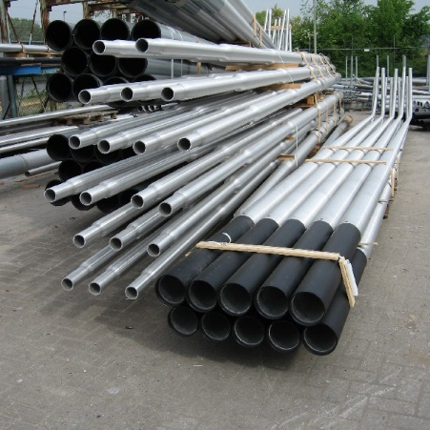
Rationeel beheer
Notes:
Conditie niveau: werkt het of niet ? → vervangen
Beschadigde lantaarnpaal? Doorgeroest? → vervangen
Grootschalige vervanging → plannen
Goed en noodzakelijk beheer → onderdeel van assetmanagement, geen assetmanagement op zich

Slide 5
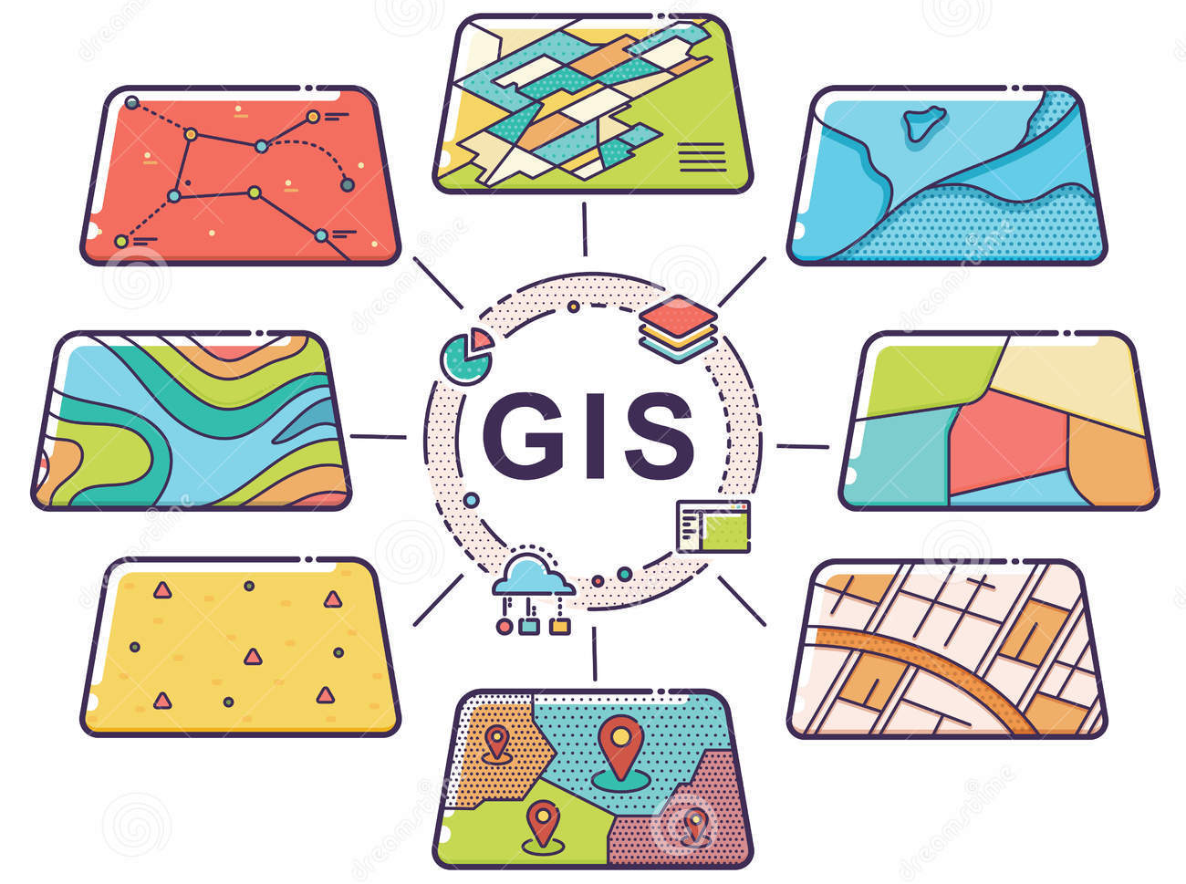
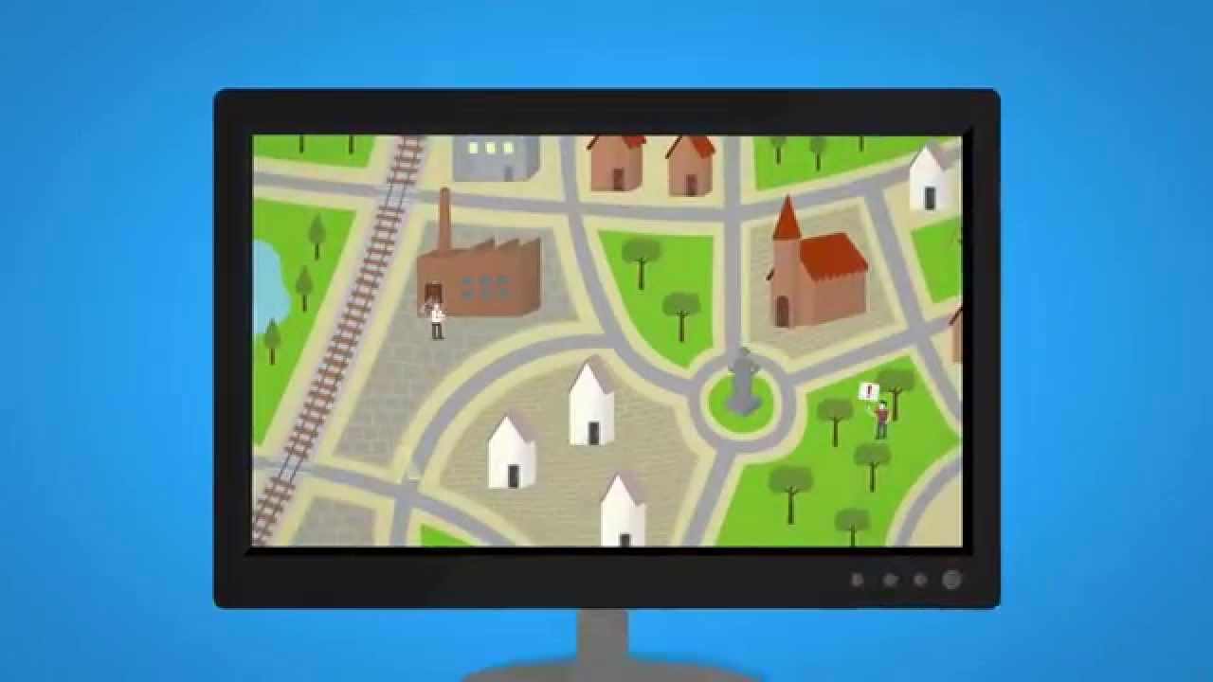
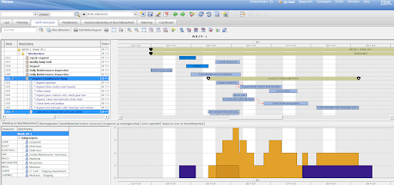
Informatiemanagement
GIS
Beheermanagementsysteem (BMS)
Onderhoudsmanagementsysteem (OMS)
Maar wel een belangrijk onderdeel ervan
Dit is géén assetmanagement
Notes:
Onderdeel van assetmanagement: informatiemanagement
Beheer , planning , begroting → rol van BMS en rol van OG
Onderhoud met werkbonnen → rol OMS met name een rol aan ON zijde

Slide 6
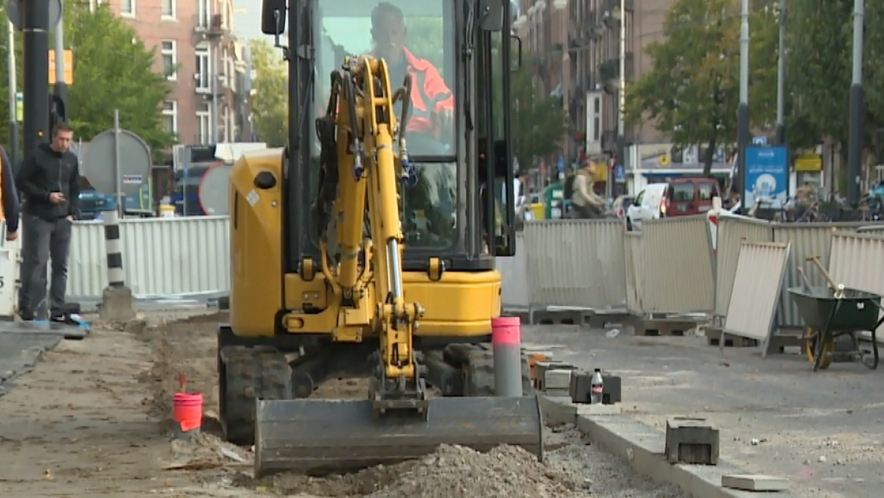
Wat is assetmanagement dan wel?
Hulpmiddel in een onoverzichtelijke wereld
Notes:
Verkeersveiligheid, sociale veiligheid, leefbaarheid, onderhoud en beheer en informatie management zijn rtevens onderdelen die onder de noemer assetmanagement vallen.
We nemen elkaar mee wat AM een brede des zins is.

Slide 7
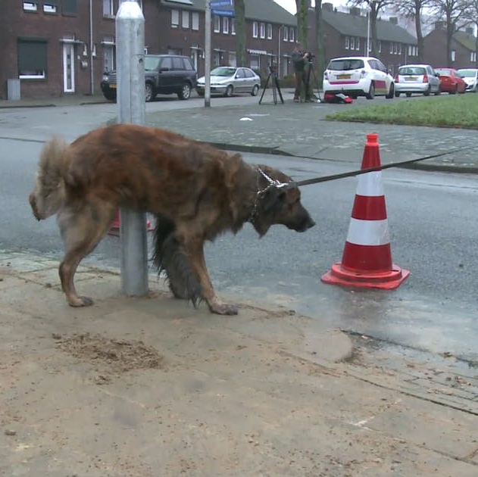
Hond krijgt stroomstoot
Aarding voldoet niet aan wet- en regelgeving
Wie is verantwoordelijk?
Hoe groot zijn de risico’s?
Wat te doen?
Notes:
Voorbeelden uit de praktijk:
netbeheerder of de gemeente ? In ieder geval een grensgeval
Evenwicht tussen prestaties, risico’s en kosten
Voor dit vraagstuk “Aarding moet een plan komen

Slide 8
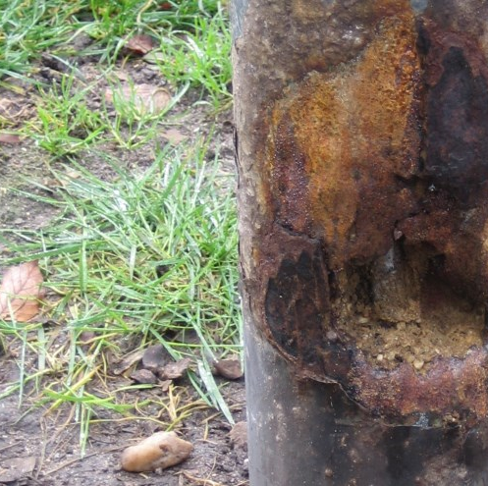
Achterstallig onderhoud
Waar zitten de grootste risico’s?
Welke afwegingscriteria gebruik je om de risico’s te bepalen
Wat komt bovenaan in de planning?
Notes:
Evenwicht tussen prestaties – risico’s en kosten
Scenario’s , afwegingscreteria , keuzes maken en dan plannen
Onderdeel va assetmanagement
Methodische aanpak → assetmanagement

Slide 9
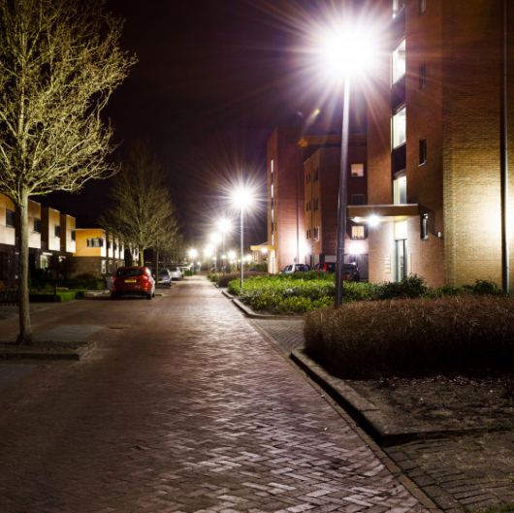
Moderne verlichting steeds complexer
Drivers, controllers, sensoren, dimsystemen en besturingssoftware
Hoe blijf je bij?
Samenwerken met andere overheden?
Welke afspraken maak je?
Welke beheerstrategieën hanteer je?
Notes:
Steeds meer samen werken met andere omringende gemeenten
Moet er niet een beheerstrategie komen met scenario’s , afwegingen , prioriteringen

Slide 10
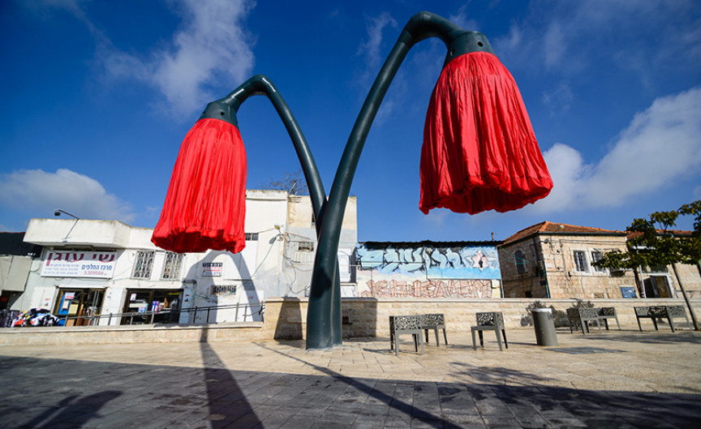
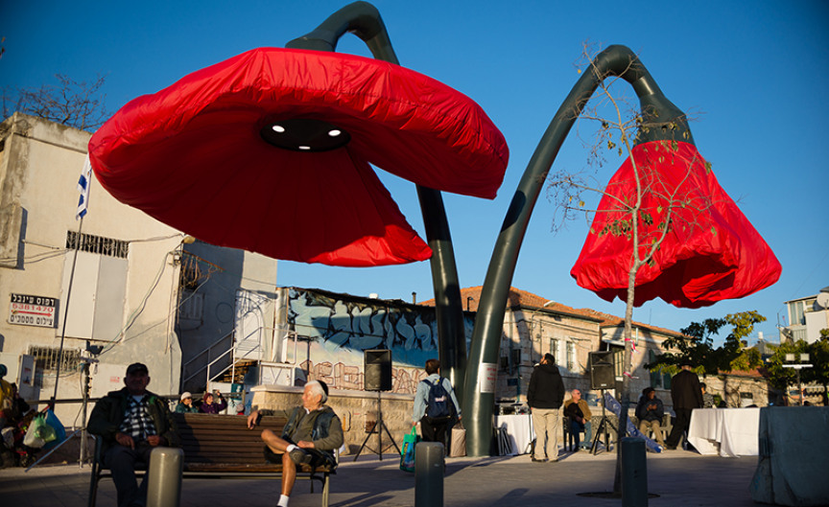
Schaduw op een zonnige dag
Verlichting als kunstwerk
Meerdere onderdelen
Hoe zit dit onderhoud in het meerjarenplan en – begroting?
Notes:
Bloem gaat open als er mensen in de buurt zijn. Dit ontwerp geeft schaduw op een zonnige dag. Het geeft ook aan wanneer de tram in de buurt is, zodat mensen weten dat ze moeten opschieten als ze mee willen rijden. Dit kunstwerk staat in Jeruzalem
Veel techniek, hoe onderhouden? Gestructureerde aanpak nodig

Slide 11
Smart lighting
Lichtmast levert meerwaarde
Wie beheert al die camera’s en sensoren?
Hoe stem je het beheer af?
Notes:
De kerstboom – de functie lichtmast verandert
Milieu: geluid meten, luchtkwaliteit meten, geur meten
Mobiliteit: laadpaal, controle parkeerplaatsbezetting, controle laad- en loszone, toegangscontrole, snelheidscontrole,
Veiligheid: cameraobservatie, vuurwerkcontrole, paniek meten door geluid, luchtalarm
Marketing: reclame, muziek, openbare wifi, spelen met licht
Licht op maat: alleen verlichten waar en wanneer het nodig is, kleur aanpassen aan flora en fauna (groen licht)
Connectiviteit: Wifi, 5G
Energiepunt: oplaadpunt punt, afgiftepunt voor energie (accu auto’s die terugleveren aan het net als ze stilstaan en later weer opladen), energiezuiniger
Gezondheid: verkeersstromen sturen als fijnstof, stikstof etc te hoog wordt in een gebied
Een beheerstrategie is nodig. Verschillende vakdisciplines verbinden aan elkaar → sate rikker is nodig → assetmanagement (verbinden)

Slide 12
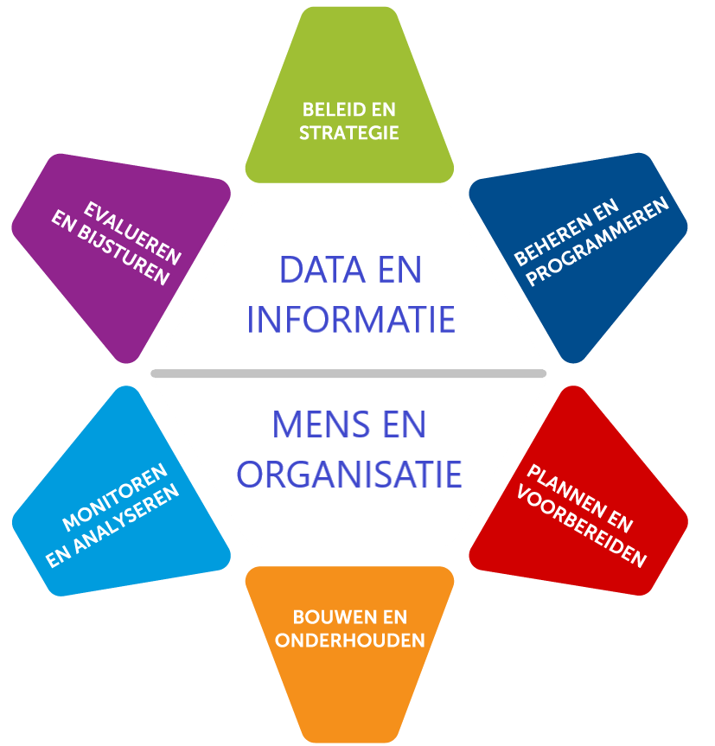

Dus .. Wat is assetmanagement?
Beheer-strategieën
Competenties
Capaciteit
Samenwerken
Data op orde
Faseren
Prioriteren
Worden de doelen bereikt?
Beheerstrategieën oke?
Check
Toezicht
Doen
www.iampro-portaal.nl
Notes:
Iso55000 → vertaald naar kennisportaal iAMPro voor de Openbare ruimte

Slide 13
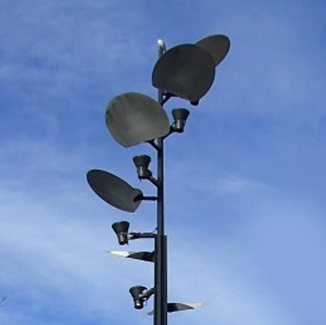
Waar kun je aan denken bij beheerstrategieën?
Onderhoudsstrategie
Vervangingsstrategie
Verbeteringen aanbrengen
Uitbestedingsstrategie
Aanbestedingsstregie
Uitvoeringsstrategie
Innovatiestrategie
Planningsstrategie
Inspectiestrategie
Monitoringsstrategie
Besturingsstrategie
Etc.
Bewuste keuzen maken en onderbouwen
Notes:
Onderhoudsstrategie: preventief, correctief, wie is beheerder waarvan (kabels ondergrond, lichtmast, sensoren), hoe stem je af?
Vervangingsstrategie: wanneer, remplace of niet, door wat, met wie stem je af?
Verbeteringen aanbrengen: : hotspots anders inrichten. Honden die tegen de mast plassen, vandalismegevoeligheid (= foto)
Uitbestedingsstrategie: alles bij een externe partij leggen? Hoe houd je de regie?
Aanbestedingsstregie: soort contract, duur contract, contractmanagement
Uitvoeringsstrategie: daluren, piekuren, infraplanning, bundelen van activiteten ivm verkeersmaatregelen
Innovatiestrategie: launching customer, volger
Planningsstrategie: bv trajectprogrammering
Inspectiestrategie: wel/niet, wat, wanneer
Monitoringsstrategie: controleren of werkzaamheden bijdragen aan doelen van de organisatie.
Wat betekenen deze strategieën voor de meerjarenbegroting?

Slide 14
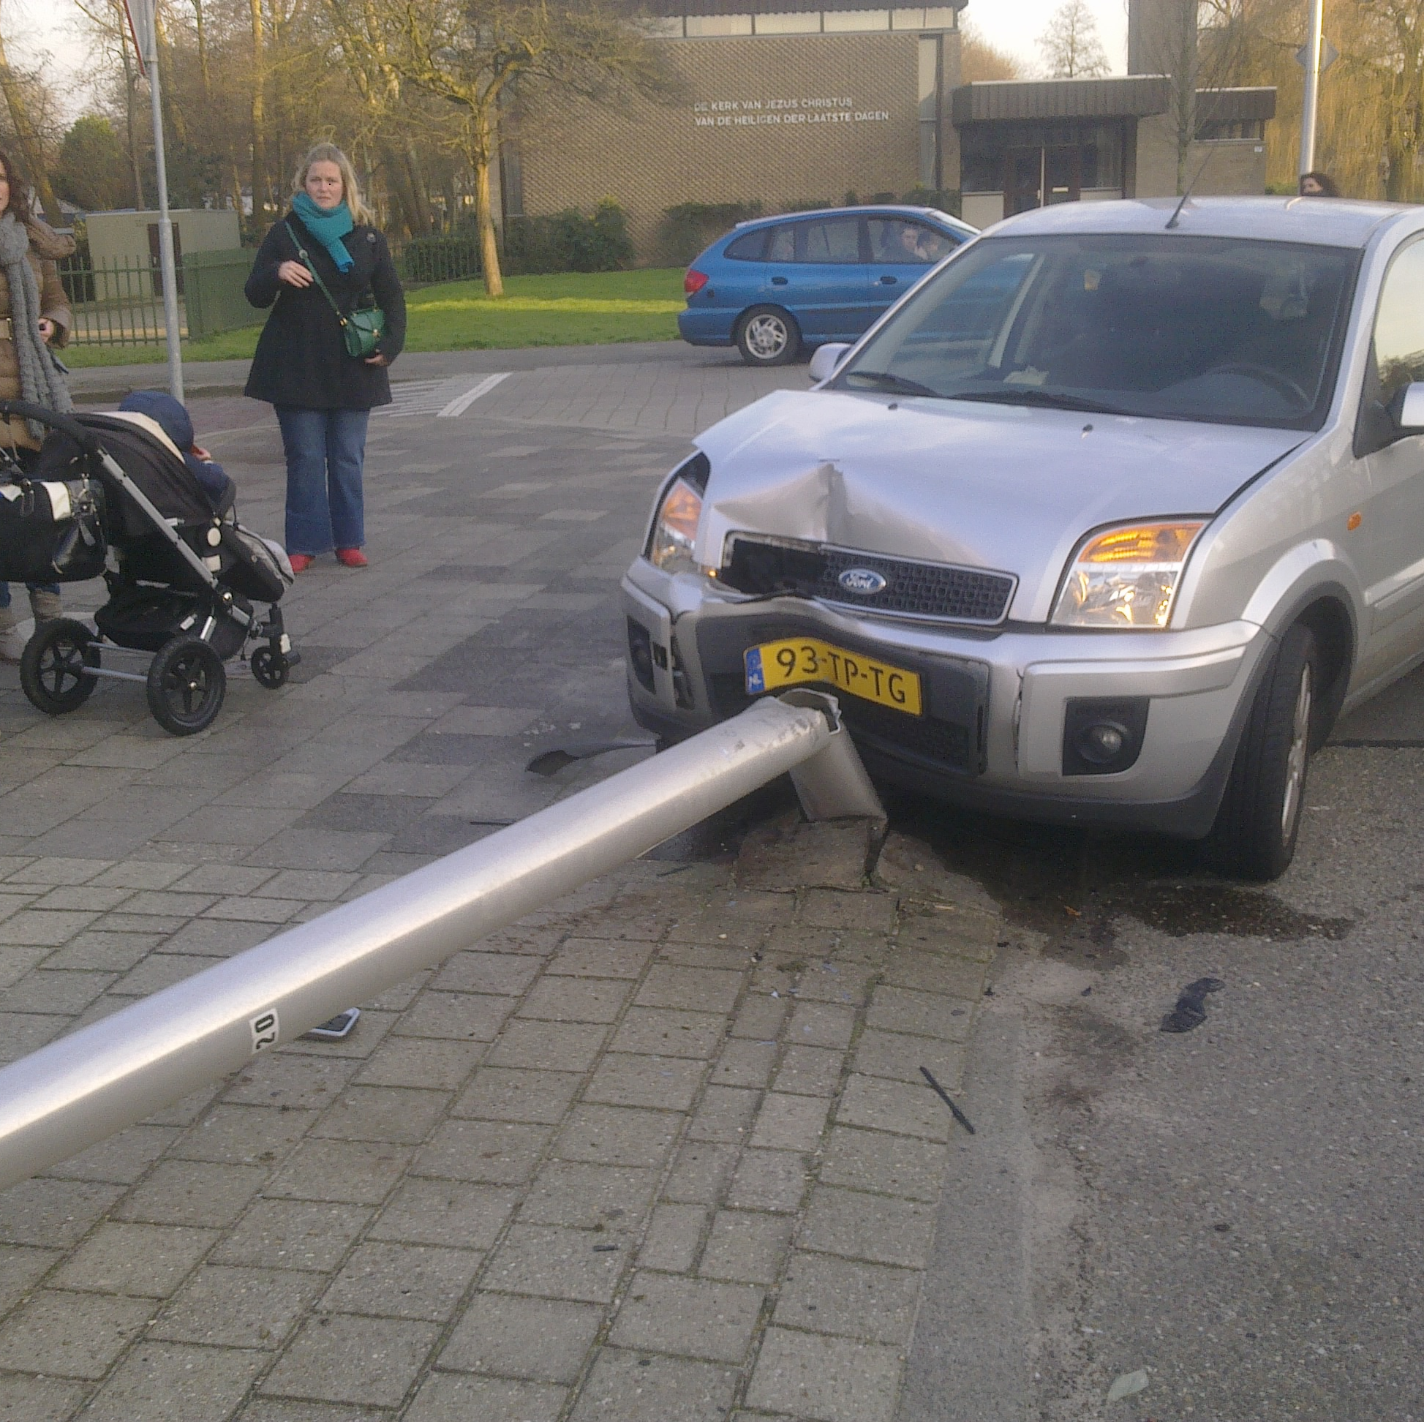
Faseren en prioriteren
Faseren = planning maken, grootste risico’s eerst
Prioriteren = kiezen om iets wel of niet te doen binnen een afgebakend budget
Hoe maak je de afweging? Waar zit de meeste waarde?
Je maakt het expliciet
Notes:
Onderdeel van assetmanagement

Slide 15

Beheerder van morgen
Stevig in de schoenen staan over het hoe en waarom, richting ontwerpers en politiek
Verlichting en lichtmasten hebben veel waarde
Elkaar als beheerders helpen bij het maken van strategische keuzen
Notes:
Gemeenten waar het beheer OVL door slechts één persoon gebeurt
Assetmanagement is breder dan beheer
Vervangingsstrategie
Scenario’s uitdenken met
Evenwicht tussen prestaties – risico’s en kosten (afwegingscreteria)
Informatie-management

